Slide 3

基础课29 平面向量的数量积及其应用
基础巩固练
基础巩固练
综合提升练
综合提升练
应用情境练
应用情境练
创新拓展练
创新拓展练

Slide 4
课时评价·提能

Slide 5

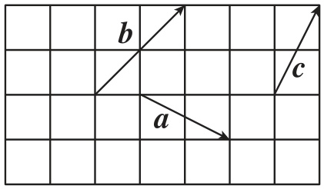
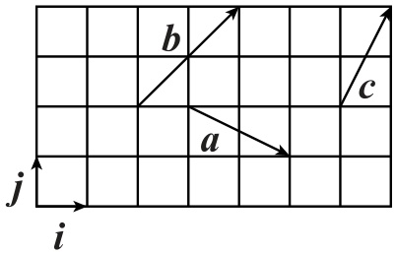
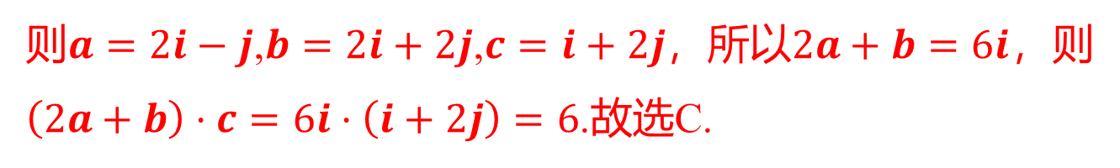
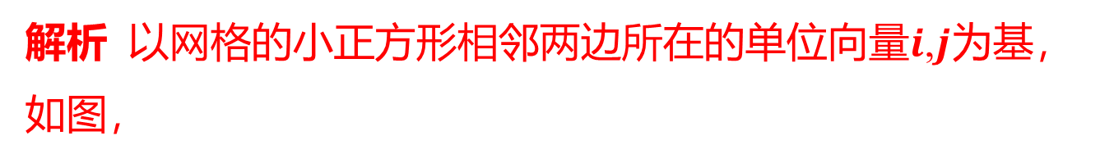
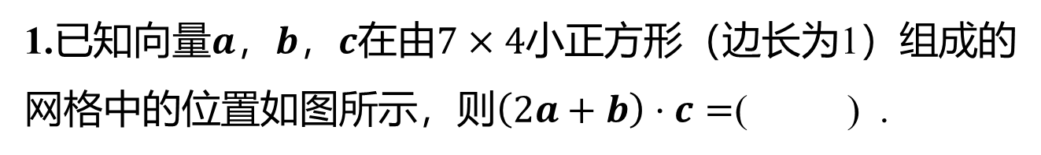
1.已知向量$a$，$b$，$c$在由$7×4$ 小正方形（边长为1）组成的
网格中的位置如图所示，则$\left(2a+b\right)⋅c=$ ( ) .
C
A.12 B.4 C.6 D.3
解析 以网格的小正方形相邻两边所在的单位向量$i$,$j$ 为基，
如图，
则$a=2i−j$,$b=2i+2j$,$c=i+2j$，所以$2a+b=6i$ ，则
$\left(2a+b\right)⋅c=6i⋅\left(i+2j\right)=6$ .故选C.

Slide 6
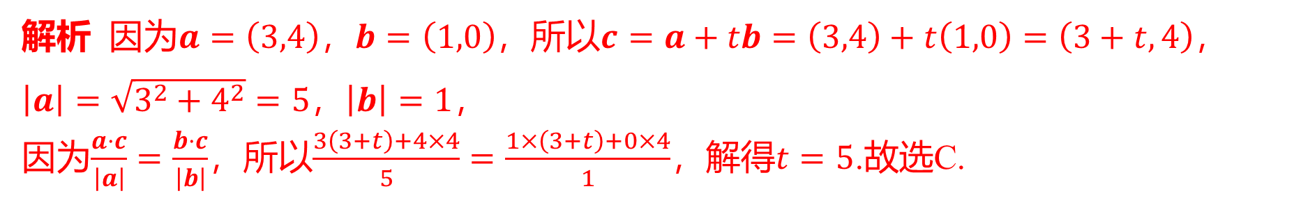
2.已知向量$a=\left(3,4\right)$，$b=\left(1,0\right)$，$c=a+tb\left(t∈R\right)$，若$\frac{a⋅c}{\left|a\right|}=\frac{b⋅c}{\left|b\right|}$，则$t=$ ( ) .
C
A.$−6$ B.$−5$ C.5 D.6
解析 因为$a=\left(3,4\right)$，$b=\left(1,0\right)$，所以$c=a+tb=\left(3,4\right)+t\left(1,0\right)=\left(3+t,4\right)$ ，
$\left|a\right|=\sqrt{3^{2}+4^{2}}=5$，$\left|b\right|=1$ ，
因为$\frac{a⋅c}{\left|a\right|}=\frac{b⋅c}{\left|b\right|}$，所以$\frac{3\left(3+t\right)+4×4}{5}=\frac{1×\left(3+t\right)+0×4}{1}$，解得$t=5$ .故选C.

Slide 7
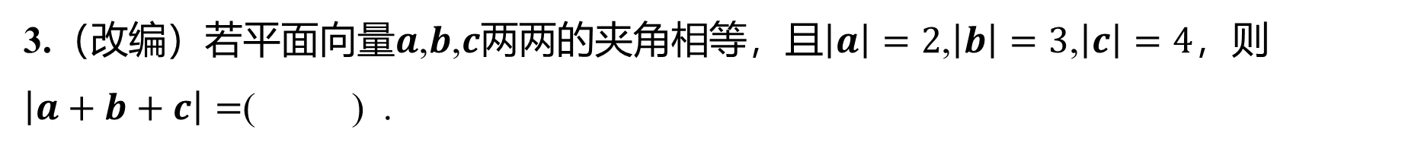
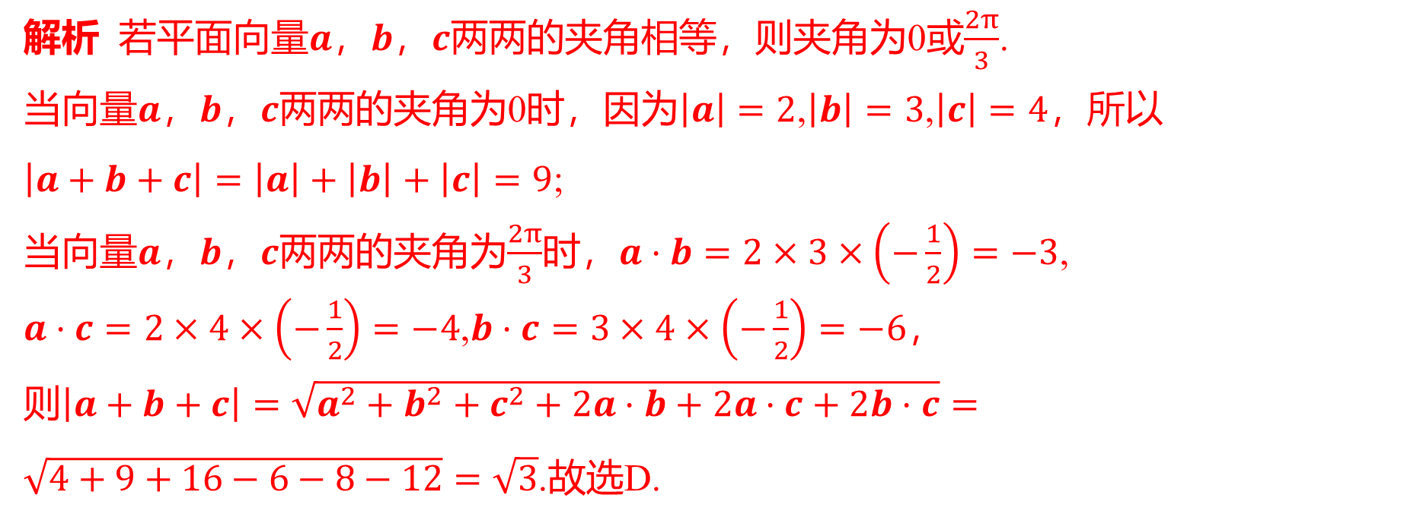
3.（改编）若平面向量$a$,$b$,$c$两两的夹角相等，且$\left|a\right|=2$,$\left|b\right|=3$,$\left|c\right|=4$ ，则
$\left|a+b+c\right|=$ ( ) .
D
A.$2\sqrt{2}$ B.$\sqrt{3}$ C.$\sqrt{2}$或$2\sqrt{2}$ D.$\sqrt{3}$ 或9
解析 若平面向量$a$，$b$，$c$两两的夹角相等，则夹角为0或$\frac{2π}{3}$ .
当向量$a$，$b$，$c$两两的夹角为0时，因为$\left|a\right|=2$,$\left|b\right|=3$,$\left|c\right|=4$ ，所以
$\left|a+b+c\right|=\left|a\right|+\left|b\right|+\left|c\right|=9$ ;
当向量$a$，$b$，$c$两两的夹角为$\frac{2π}{3}$时，$a⋅b=2×3×\left(−\frac{1}{2}\right)=−3$ ,
$a⋅c=2×4×\left(−\frac{1}{2}\right)=−4$,$b⋅c=3×4×\left(−\frac{1}{2}\right)=−6$ ，
则$\left|a+b+c\right|=\sqrt{a^{2}+b^{2}+c^{2}+2a⋅b+2a⋅c+2b⋅c}=\sqrt{4+9+16−6−8−12}=\sqrt{3}$ .故选D.

Slide 8
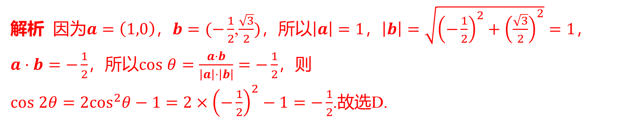
4.已知向量$a=\left(1,0\right)$，$b=(−\frac{1}{2}$,$\frac{\sqrt{3}}{2})$，记向量$a$与$b$的夹角为$θ$ ，则$cos 2θ=$ ( ) .
D
A.$\frac{\sqrt{3}}{2}$ B.$−\frac{\sqrt{3}}{2}$ C.$\frac{1}{2}$ D.$−\frac{1}{2}$
解析 因为$a=\left(1,0\right)$，$b=(−\frac{1}{2}$,$\frac{\sqrt{3}}{2})$，所以$\left|a\right|=1$，$\left|b\right|=\sqrt{{\left(−\frac{1}{2}\right)}^{2}+{\left(\frac{\sqrt{3}}{2}\right)}^{2}}=1$ ，
$a⋅b=−\frac{1}{2}$，所以$cos θ=\frac{a⋅b}{\left|a\right|⋅\left|b\right|}=−\frac{1}{2}$ ，则
$cos 2θ=2\cos^{2}θ−1=2×{\left(−\frac{1}{2}\right)}^{2}−1=−\frac{1}{2}$ .故选D.

Slide 9
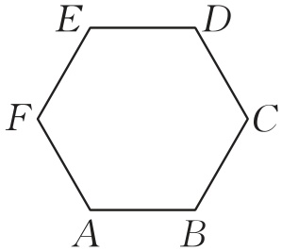
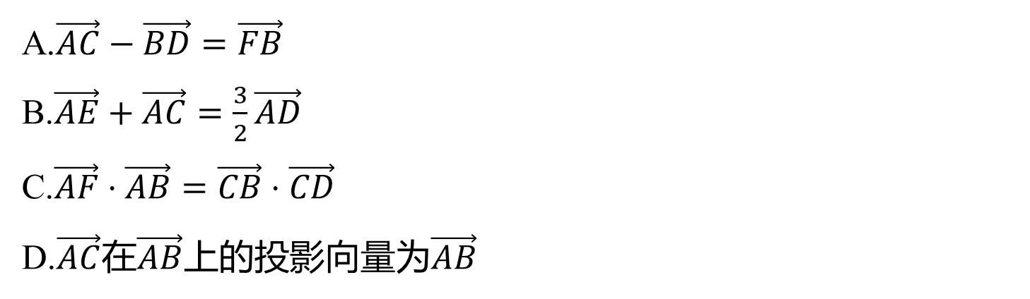
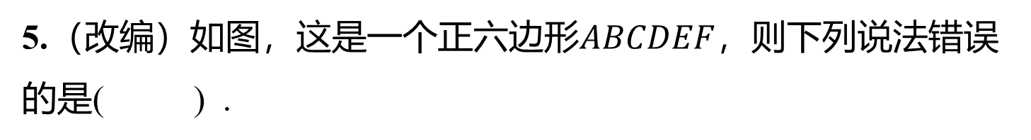
5.（改编）如图，这是一个正六边形$ABCDEF$ ，则下列说法错误
的是( ) .
D
A.$\vec{AC}−\vec{BD}=\vec{FB}$
B.$\vec{AE}+\vec{AC}=\frac{3}{2}\vec{AD}$
C.$\vec{AF}⋅\vec{AB}=\vec{CB}⋅\vec{CD}$
D.$\vec{AC}$在$\vec{AB}$上的投影向量为$\vec{AB}$

Slide 10
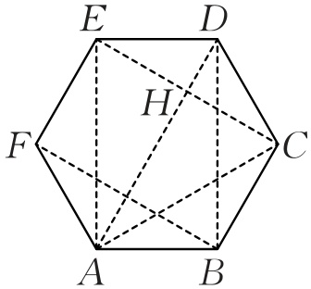
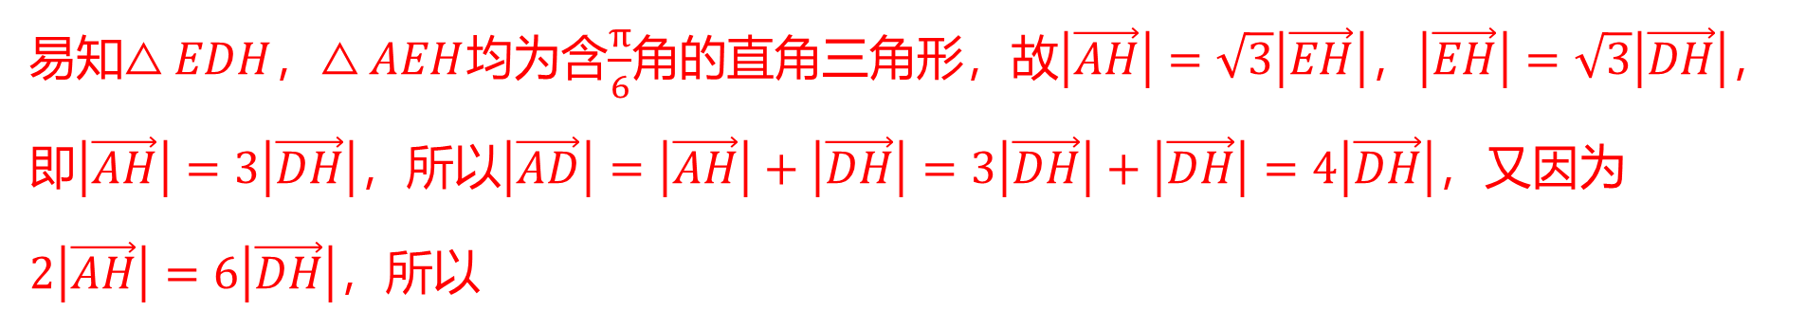
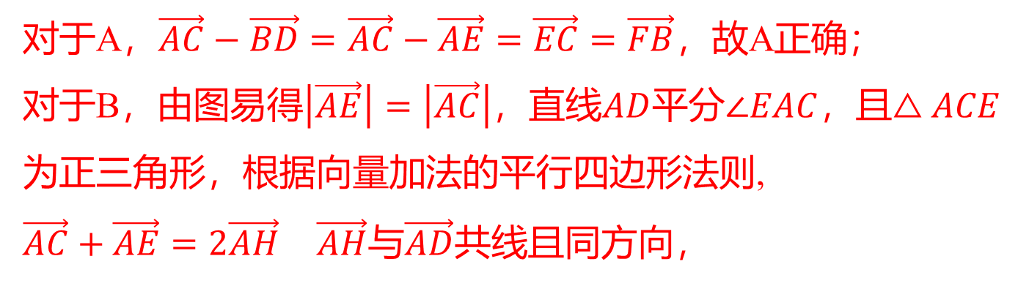
解析 连接$AC$,$AD$,$AE$,$BD$,$BF$,$CE$，$CE$与$AD$交于点$H$ ，如图所示.
对于A，$\vec{AC}−\vec{BD}=\vec{AC}−\vec{AE}=\vec{EC}=\vec{FB}$ ，故A正确；
对于B，由图易得$\left|\vec{AE}\right|=\left|\vec{AC}\right|$，直线$AD$平分$∠EAC$，且$△ACE$
为正三角形，根据向量加法的平行四边形法则,
$\vec{AC}+\vec{AE}=2\vec{AH}$，$\vec{AH}$与$\vec{AD}$ 共线且同方向，
易知$△EDH$，$△AEH$均为含$\frac{π}{6}$角的直角三角形，故$\left|\vec{AH}\right|=\sqrt{3}\left|\vec{EH}\right|$，$\left|\vec{EH}\right|=\sqrt{3}\left|\vec{DH}\right|$ ，
即$\left|\vec{AH}\right|=3\left|\vec{DH}\right|$，所以$\left|\vec{AD}\right|=\left|\vec{AH}\right|+\left|\vec{DH}\right|=3\left|\vec{DH}\right|+\left|\vec{DH}\right|=4\left|\vec{DH}\right|$ ，又因为
$2\left|\vec{AH}\right|=6\left|\vec{DH}\right|$ ，所以

Slide 11
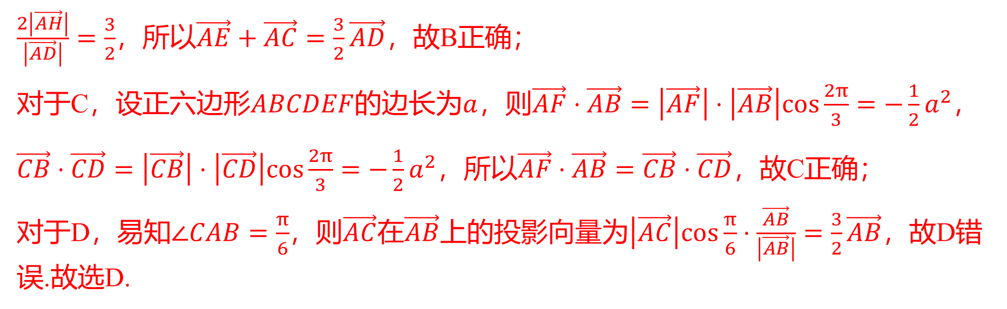
$\frac{2\left|\vec{AH}\right|}{\left|\vec{AD}\right|}=\frac{3}{2}$，所以$\vec{AE}+\vec{AC}=\frac{3}{2}\vec{AD}$ ，故B正确；
对于C，设正六边形$ABCDEF$的边长为$a$，则$\vec{AF}⋅\vec{AB}=\left|\vec{AF}\right|⋅\left|\vec{AB}\right|cos\frac{2π}{3}=−\frac{1}{2}a^{2}$ ，
$\vec{CB}⋅\vec{CD}=\left|\vec{CB}\right|⋅\left|\vec{CD}\right|cos\frac{2π}{3}=−\frac{1}{2}a^{2}$，所以$\vec{AF}⋅\vec{AB}=\vec{CB}⋅\vec{CD}$ ，故C正确；
对于D，易知$∠CAB=\frac{π}{6}$，则$\vec{AC}$在$\vec{AB}$上的投影向量为$\left|\vec{AC}\right|cos\frac{π}{6}⋅\frac{\vec{AB}}{\left|\vec{AB}\right|}=\frac{3}{2}\vec{AB}$ ，故D错
误.故选D.

Slide 12
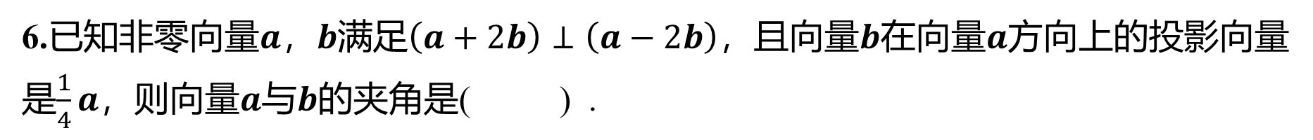
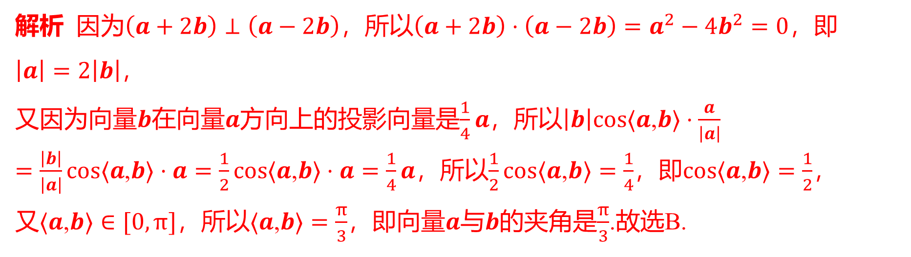
6.已知非零向量$a$，$b$满足$\left(a+2b\right)⊥\left(a−2b\right)$，且向量$b$在向量$a$ 方向上的投影向量
是$\frac{1}{4}a$，则向量$a$与$b$ 的夹角是( ) .
B
A.$\frac{π}{6}$ B.$\frac{π}{3}$ C.$\frac{π}{2}$ D.$\frac{2π}{3}$
解析 因为$\left(a+2b\right)⊥\left(a−2b\right)$，所以$\left(a+2b\right)⋅\left(a−2b\right)=a^{2}−4b^{2}=0$ ，即
$\left|a\right|=2\left|b\right|$ ，
又因为向量$b$在向量$a$方向上的投影向量是$\frac{1}{4}a$，所以$\left|b\right|cos⟨a$,$b⟩⋅\frac{a}{\left|a\right|}$
$=\frac{\left|b\right|}{\left|a\right|}cos⟨a$ ,$b⟩⋅a=\frac{1}{2}cos⟨a$,$b⟩⋅a=\frac{1}{4}a$，所以$\frac{1}{2}cos⟨a$,$b⟩=\frac{1}{4}$，即$cos⟨a$,$b⟩=\frac{1}{2}$，
又$⟨a$,$b⟩∈[0,π]$ ，所以$⟨a$,$b⟩=\frac{π}{3}$，即向量$a$与$b$的夹角是$\frac{π}{3}$ .故选B.

Slide 13
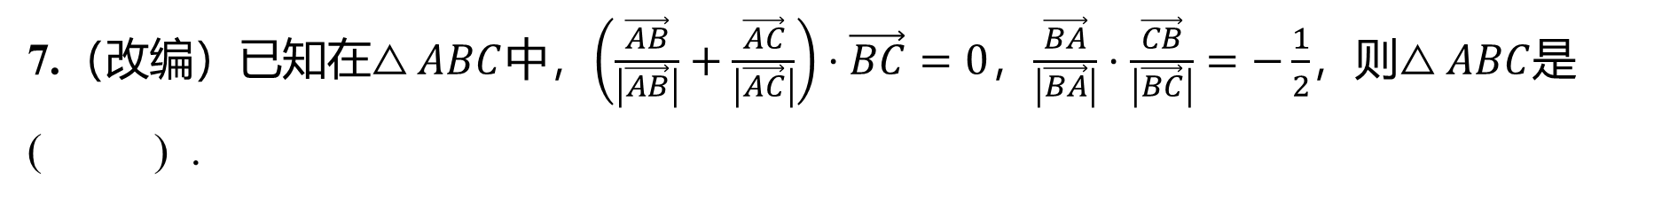
7.（改编）已知在$△ABC$中，$\left(\frac{\vec{AB}}{\left|\vec{AB}\right|}+\frac{\vec{AC}}{\left|\vec{AC}\right|}\right)⋅\vec{BC}=0$，$\frac{\vec{BA}}{\left|\vec{BA}\right|}⋅\frac{\vec{CB}}{\left|\vec{BC}\right|}=−\frac{1}{2}$，则$△ABC$ 是
( ) .
A
A.等边三角形 B.直角三角形 C.等腰三角形 D.等腰直角三角形

Slide 14
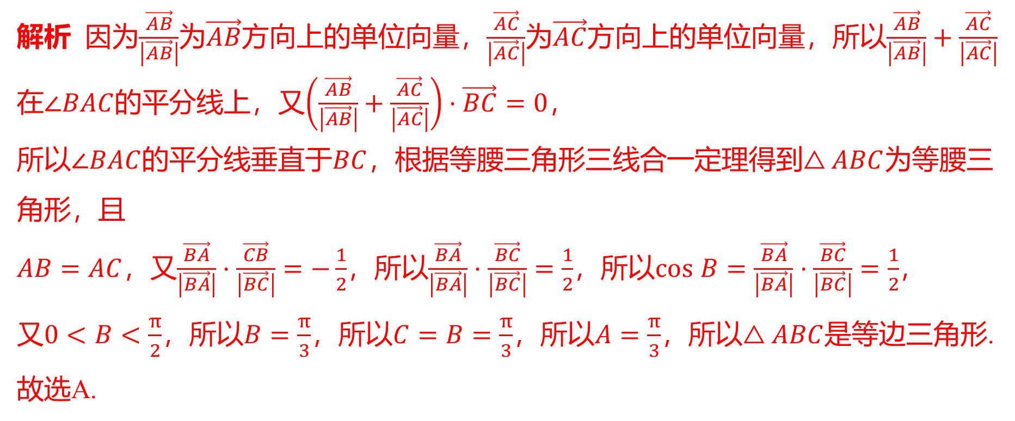
解析 因为$\frac{\vec{AB}}{\left|\vec{AB}\right|}$为$\vec{AB}$方向上的单位向量，$\frac{\vec{AC}}{\left|\vec{AC}\right|}$为$\vec{AC}$方向上的单位向量，所以$\frac{\vec{AB}}{\left|\vec{AB}\right|}+\frac{\vec{AC}}{\left|\vec{AC}\right|}$
在$∠BAC$的平分线上，又$\left(\frac{\vec{AB}}{\left|\vec{AB}\right|}+\frac{\vec{AC}}{\left|\vec{AC}\right|}\right)⋅\vec{BC}=0$ ，
所以$∠BAC$的平分线垂直于$BC$，根据等腰三角形三线合一定理得到$△ABC$ 为等腰三
角形，且
$AB=AC$，又$\frac{\vec{BA}}{\left|\vec{BA}\right|}⋅\frac{\vec{CB}}{\left|\vec{BC}\right|}=−\frac{1}{2}$，所以$\frac{\vec{BA}}{\left|\vec{BA}\right|}⋅\frac{\vec{BC}}{\left|\vec{BC}\right|}=\frac{1}{2}$，所以$cos B=\frac{\vec{BA}}{\left|\vec{BA}\right|}⋅\frac{\vec{BC}}{\left|\vec{BC}\right|}=\frac{1}{2}$ ，
又$0<B<\frac{π}{2}$，所以$B=\frac{π}{3}$，所以$C=B=\frac{π}{3}$，所以$A=\frac{π}{3}$，所以$△ABC$ 是等边三角形.
故选A.

Slide 15
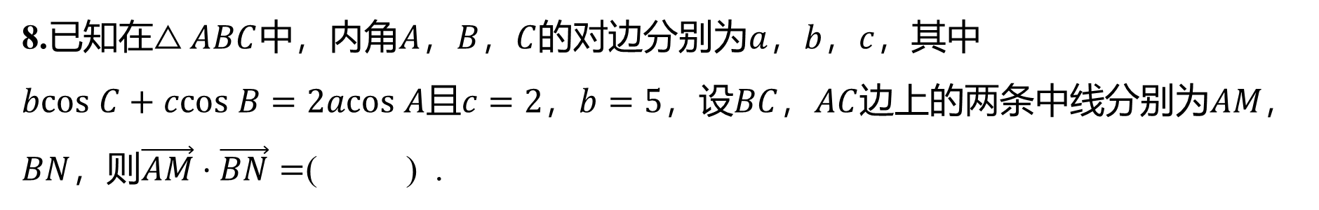
8.已知在$△ABC$中，内角$A$，$B$，$C$的对边分别为$a$，$b$，$c$ ，其中
$bcos C+ccos B=2acos A$且$c=2$，$b=5$，设$BC$，$AC$边上的两条中线分别为$AM$ ，
$BN$，则$\vec{AM}⋅\vec{BN}=$ ( ) .
C
A.$−\frac{3}{4}$ B.5 C.3 D.$\frac{3}{4}$

Slide 16
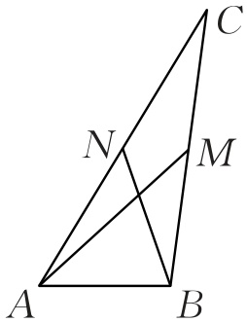
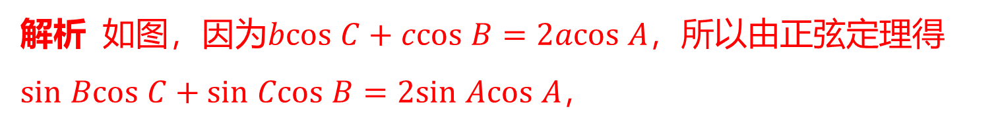
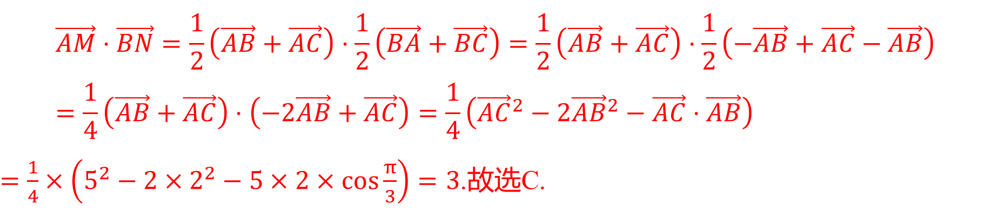
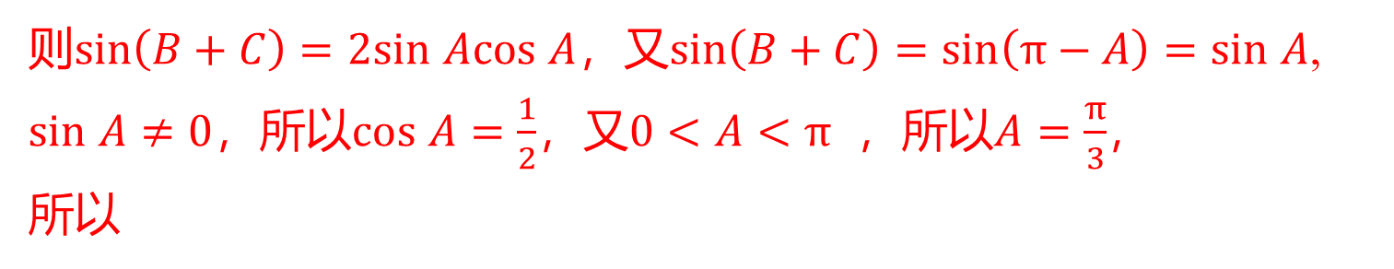
解析 如图，因为$bcos C+ccos B=2acos A$ ，所以由正弦定理得
$sin Bcos C+sin Ccos B=2sin Acos A$ ，
则$sin\left(B+C\right)=2sin Acos A$，又$sin\left(B+C\right)=sin\left(π−A\right)=sin A$ ,
$sin A≠0$，所以$cos A=\frac{1}{2}$，又$0<A<π$ ，所以$A=\frac{π}{3}$ ，
所以
$$\vec{AM}⋅\vec{BN}=\frac{1}{2}\left(\vec{AB}+\vec{AC}\right)⋅\frac{1}{2}\left(\vec{BA}+\vec{BC}\right)=\frac{1}{2}\left(\vec{AB}+\vec{AC}\right)⋅\frac{1}{2}\left(−\vec{AB}+\vec{AC}−\vec{AB}\right)=\frac{1}{4}\left(\vec{AB}+\vec{AC}\right)⋅\left(−2\vec{AB}+\vec{AC}\right)=\frac{1}{4}\left({\vec{AC}}^{2}−2{\vec{AB}}^{2}−\vec{AC}⋅\vec{AB}\right)$$
$=\frac{1}{4}×\left(5^{2}−2×2^{2}−5×2×cos\frac{π}{3}\right)=3$ .故选C.

Slide 17

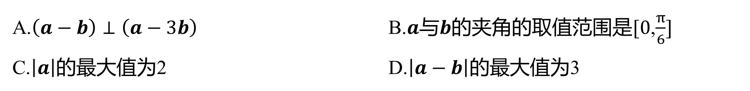
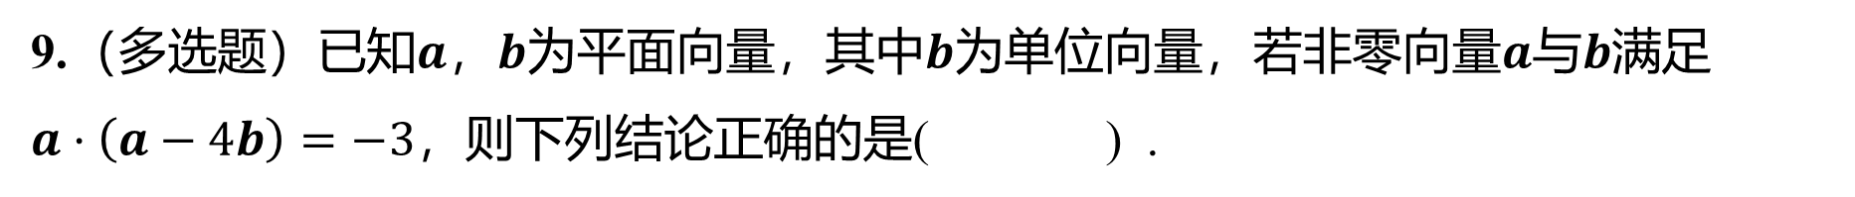
9.（多选题）已知$a$，$b$为平面向量，其中$b$为单位向量，若非零向量$a$与$b$ 满足
$a⋅\left(a−4b\right)=−3$ ，则下列结论正确的是( ) .
AB
A.$\left(a−b\right)⊥\left(a−3b\right)$ B.$a$与$b$的夹角的取值范围是$[0$,$\frac{π}{6}]$
C.$\left|a\right|$的最大值为2 D.$\left|a−b\right|$ 的最大值为3

Slide 18
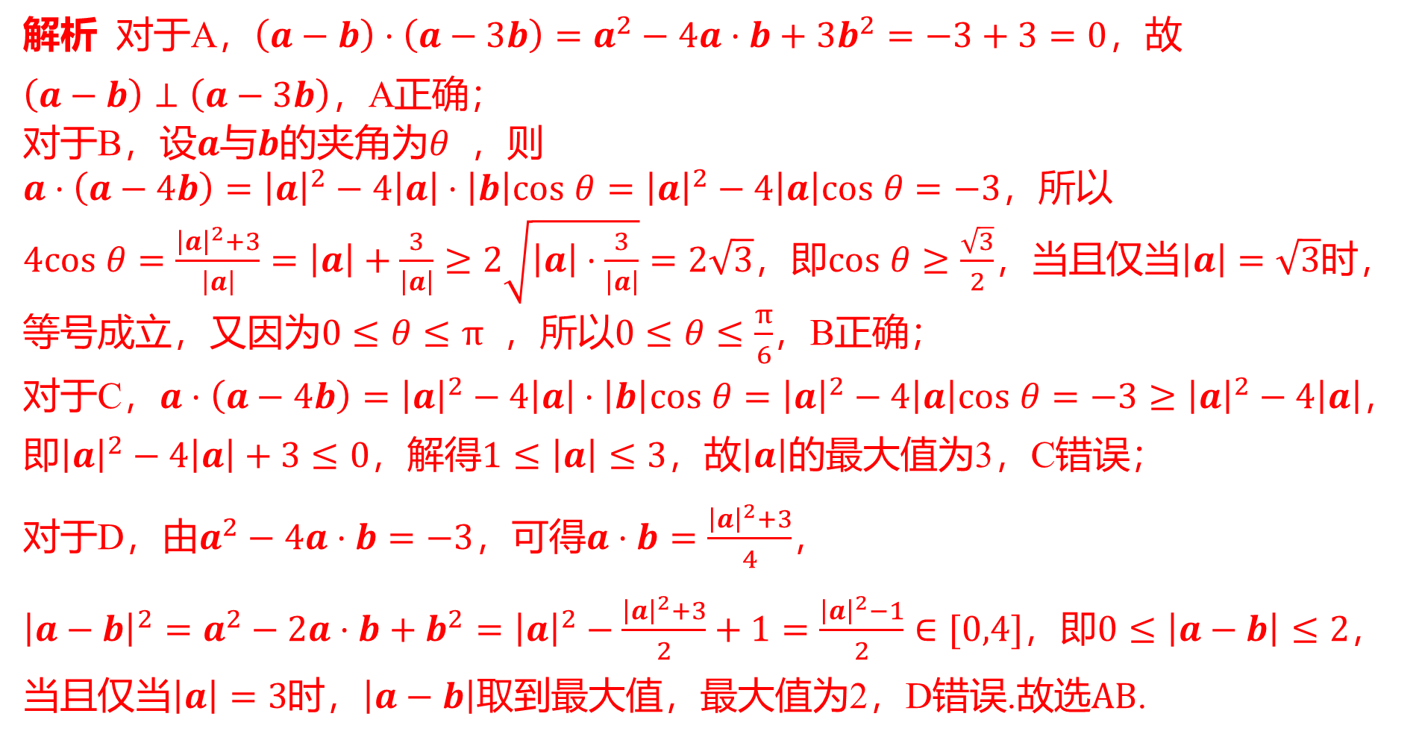
解析 对于A，$\left(a−b\right)⋅\left(a−3b\right)=a^{2}−4a⋅b+3b^{2}=−3+3=0$ ，故
$\left(a−b\right)⊥\left(a−3b\right)$ ，A正确；
对于B，设$a$与$b$的夹角为$θ$ ，则
$a⋅\left(a−4b\right)={\left|a\right|}^{2}−4\left|a\right|⋅\left|b\right|cos θ={\left|a\right|}^{2}−4\left|a\right|cos θ=−3$ ，所以
$4cos θ=\frac{{\left|a\right|}^{2}+3}{\left|a\right|}=\left|a\right|+\frac{3}{\left|a\right|}≥2\sqrt{\left|a\right|⋅\frac{3}{\left|a\right|}}=2\sqrt{3}$，即$cos θ≥\frac{\sqrt{3}}{2}$，当且仅当$\left|a\right|=\sqrt{3}$ 时，
等号成立，又因为$0≤θ≤π$ ，所以$0≤θ≤\frac{π}{6}$ ，B正确；
对于C，$a⋅\left(a−4b\right)={\left|a\right|}^{2}−4\left|a\right|⋅\left|b\right|cos θ={\left|a\right|}^{2}−4\left|a\right|cos θ=−3≥{\left|a\right|}^{2}−4\left|a\right|$ ，
即${\left|a\right|}^{2}−4\left|a\right|+3≤0$，解得$1≤\left|a\right|≤3$，故$\left|a\right|$ 的最大值为3，C错误；
对于D，由$a^{2}−4a⋅b=−3$，可得$a⋅b=\frac{{\left|a\right|}^{2}+3}{4}$ ，
${\left|a−b\right|}^{2}=a^{2}−2a⋅b+b^{2}={\left|a\right|}^{2}−\frac{{\left|a\right|}^{2}+3}{2}+1=\frac{{\left|a\right|}^{2}−1}{2}∈[0,4]$，即$0≤\left|a−b\right|≤2$ ，
当且仅当$\left|a\right|=3$时，$\left|a−b\right|$取到最大值，最大值为2，D错误.故选$AB$ .

Slide 19
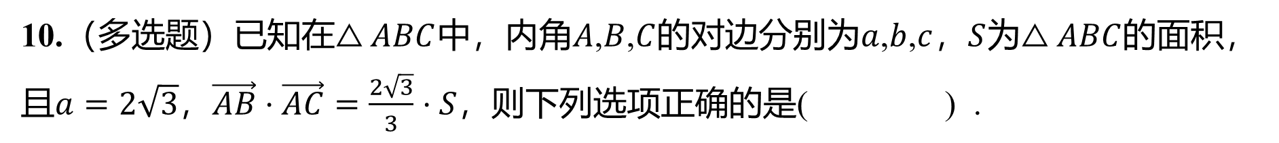
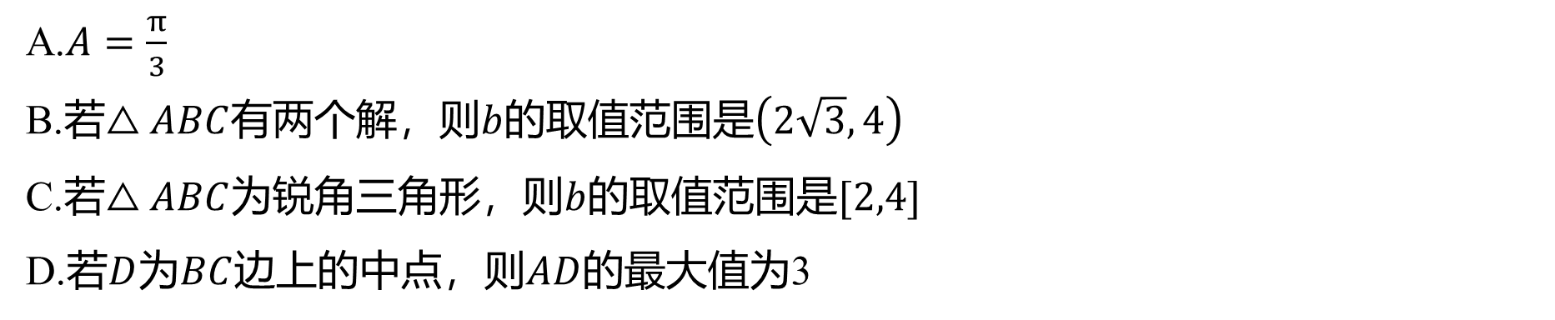
10.（多选题）已知在$△ABC$中，内角$A$,$B$,$C$的对边分别为$a$,$b$,$c$，$S$为$△ABC$ 的面积，
且$a=2\sqrt{3}$，$\vec{AB}⋅\vec{AC}=\frac{2\sqrt{3}}{3}⋅S$ ，则下列选项正确的是( ) .
ABD
A.$A=\frac{π}{3}$
B.若$△ABC$有两个解，则$b$的取值范围是$\left(2\sqrt{3},4\right)$
C.若$△ABC$为锐角三角形，则$b$的取值范围是$[2,4]$
D.若$D$为$BC$边上的中点，则$AD$ 的最大值为3

Slide 20
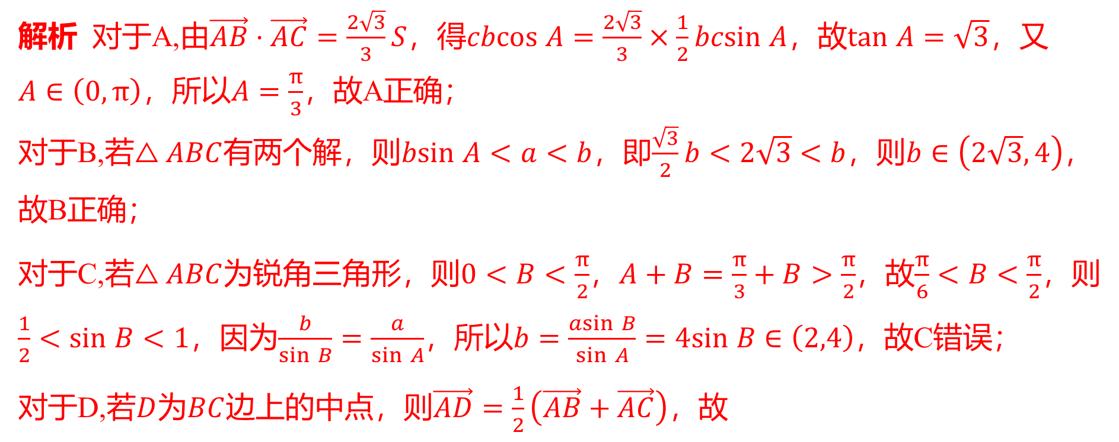
解析 对于A,由$\vec{AB}⋅\vec{AC}=\frac{2\sqrt{3}}{3}S$，得$cbcos A=\frac{2\sqrt{3}}{3}×\frac{1}{2}bcsin A$，故$tan A=\sqrt{3}$ ，又
$A∈\left(0,π\right)$，所以$A=\frac{π}{3}$ ，故A正确；
对于B,若$△ABC$有两个解，则$bsin A<a<b$，即$\frac{\sqrt{3}}{2}b<2\sqrt{3}<b$，则$b∈\left(2\sqrt{3},4\right)$ ，
故B正确；
对于C,若$△ABC$为锐角三角形，则$0<B<\frac{π}{2}$，$A+B=\frac{π}{3}+B>\frac{π}{2}$，故$\frac{π}{6}<B<\frac{π}{2}$ ，则
$\frac{1}{2}<sin B<1$，因为$\frac{b}{sin B}=\frac{a}{sin A}$，所以$b=\frac{asin B}{sin A}=4sin B∈\left(2,4\right)$ ，故C错误；
对于D,若$D$为$BC$边上的中点，则$\vec{AD}=\frac{1}{2}\left(\vec{AB}+\vec{AC}\right)$ ，故

Slide 21
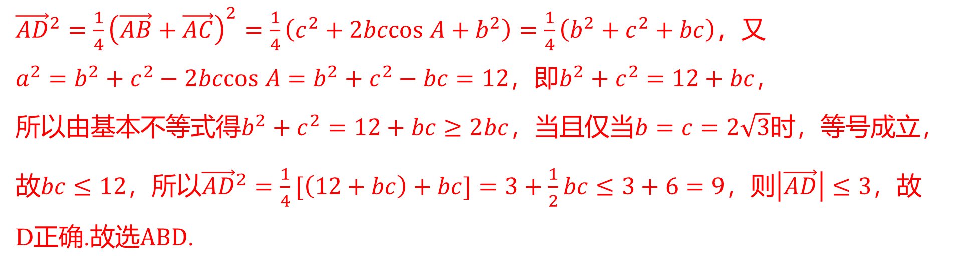
${\vec{AD}}^{2}=\frac{1}{4}{\left(\vec{AB}+\vec{AC}\right)}^{2}=\frac{1}{4}\left(c^{2}+2bccos A+b^{2}\right)=\frac{1}{4}\left(b^{2}+c^{2}+bc\right)$ ，又
$a^{2}=b^{2}+c^{2}−2bccos A=b^{2}+c^{2}−bc=12$，即$b^{2}+c^{2}=12+bc$ ，
所以由基本不等式得$b^{2}+c^{2}=12+bc≥2bc$，当且仅当$b=c=2\sqrt{3}$ 时，等号成立，
故$bc≤12$，所以${\vec{AD}}^{2}=\frac{1}{4}[\left(12+bc\right)+bc]=3+\frac{1}{2}bc≤3+6=9$，则$\left|\vec{AD}\right|≤3$ ，故
D正确.故选$ABD$ .

Slide 22
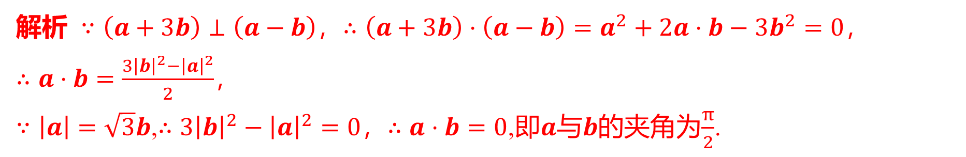

$\frac{π}{2}$
11.已知非零向量$a$，$b$满足$\left|a\right|=\sqrt{3}\left|b\right|$且$\left(a+3b\right)⊥\left(a−b\right)$，则$a$与$b$ 的夹角为__.
解析 $∵\left(a+3b\right)⊥\left(a−b\right)$，$∴\left(a+3b\right)⋅\left(a−b\right)=a^{2}+2a⋅b−3b^{2}=0$ ，
$∴a⋅b=\frac{3{\left|b\right|}^{2}−{\left|a\right|}^{2}}{2}$ ，
$∵\left|a\right|=\sqrt{3}b$,$∴3{\left|b\right|}^{2}−{\left|a\right|}^{2}=0$，$∴a⋅b=0$,即$a$与$b$的夹角为$\frac{π}{2}$ .

Slide 23
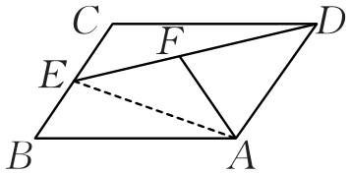
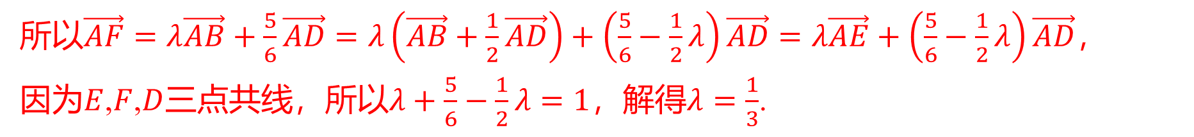
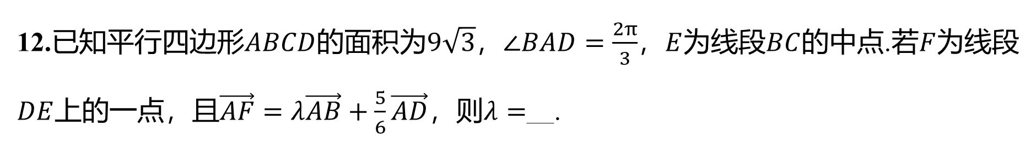
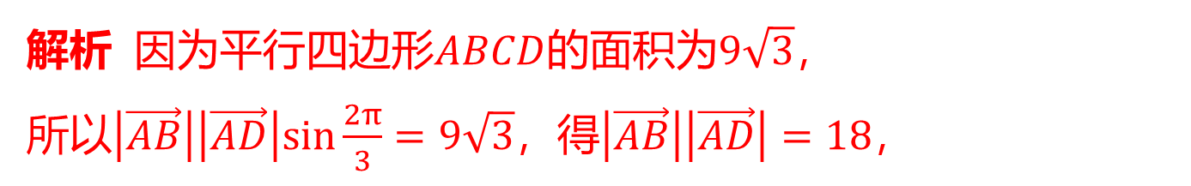

12.已知平行四边形$ABCD$的面积为$9\sqrt{3}$，$∠BAD=\frac{2π}{3}$，$E$为线段$BC$的中点.若$F$ 为线段
$DE$上的一点，且$\vec{AF}=λ\vec{AB}+\frac{5}{6}\vec{AD}$，则$λ=$ __.
$\frac{1}{3}$
解析 因为平行四边形$ABCD$的面积为$9\sqrt{3}$ ，
所以$\left|\vec{AB}\right|\left|\vec{AD}\right|sin\frac{2π}{3}=9\sqrt{3}$，得$\left|\vec{AB}\right|\left|\vec{AD}\right|=18$ ，
如图，连接$AE$，则$\vec{BE}=\frac{1}{2}\vec{AD}$,$\vec{AE}=\vec{AB}+\frac{1}{2}\vec{AD}$ ,
所以$\vec{AF}=λ\vec{AB}+\frac{5}{6}\vec{AD}=λ\left(\vec{AB}+\frac{1}{2}\vec{AD}\right)+\left(\frac{5}{6}−\frac{1}{2}λ\right)\vec{AD}=λ\vec{AE}+\left(\frac{5}{6}−\frac{1}{2}λ\right)\vec{AD}$ ，
因为$E$,$F$,$D$三点共线，所以$λ+\frac{5}{6}−\frac{1}{2}λ=1$，解得$λ=\frac{1}{3}$ .

Slide 24

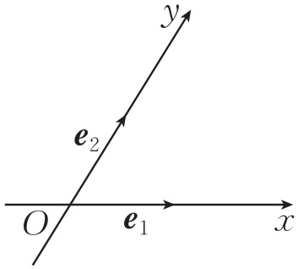
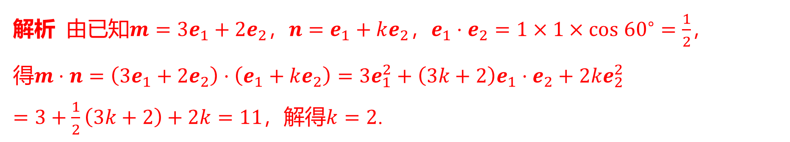
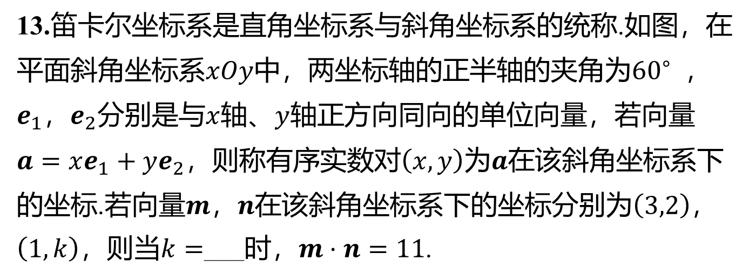
13.笛卡尔坐标系是直角坐标系与斜角坐标系的统称.如图，在
平面斜角坐标系$xOy$中，两坐标轴的正半轴的夹角为${60}^{∘}$ ，
$e_{1}$，$e_{2}$分别是与$x$轴、$y$ 轴正方向同向的单位向量，若向量
$a=xe_{1}+ye_{2}$，则称有序实数对$\left(x,y\right)$为$a$ 在该斜角坐标系下
的坐标.若向量$m$，$n$在该斜角坐标系下的坐标分别为$\left(3,2\right)$ ，
$\left(1,k\right)$，则当$k=$___时，$m⋅n=11$ .
2
解析 由已知$m=3e_{1}+2e_{2}$，$n=e_{1}+ke_{2}$，$e_{1}⋅e_{2}=1×1×cos {60}^{∘}=\frac{1}{2}$ ，
得$m⋅n=\left(3e_{1}+2e_{2}\right)⋅\left(e_{1}+ke_{2}\right)=3e_{1}^{2}+\left(3k+2\right)e_{1}⋅e_{2}+2ke_{2}^{2}$
$=3+\frac{1}{2}\left(3k+2\right)+2k=11$，解得$k=2$ .

Slide 25
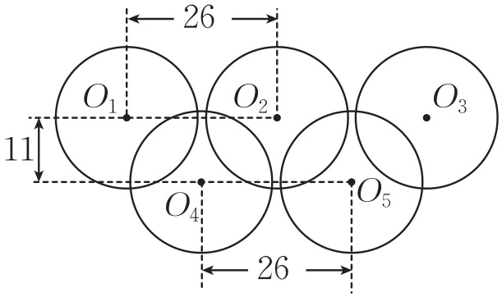

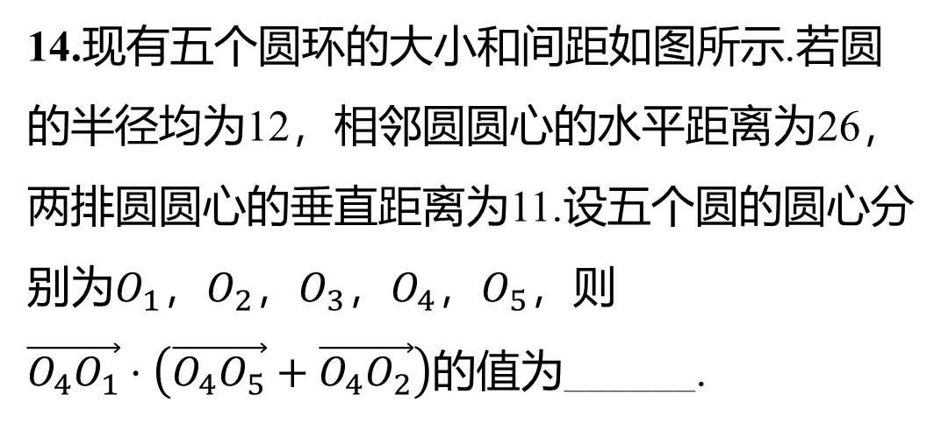
14.现有五个圆环的大小和间距如图所示.若圆
的半径均为12，相邻圆圆心的水平距离为26，
两排圆圆心的垂直距离为11.设五个圆的圆心分
别为$O_{1}$，$O_{2}$，$O_{3}$，$O_{4}$，$O_{5}$ ，则
$\vec{O_{4}O_{1}}⋅\left(\vec{O_{4}O_{5}}+\vec{O_{4}O_{2}}\right)$ 的值为______.
$−386$

Slide 26
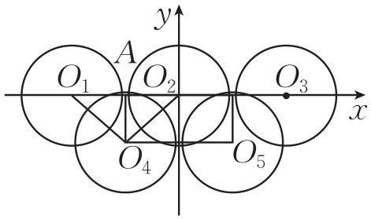
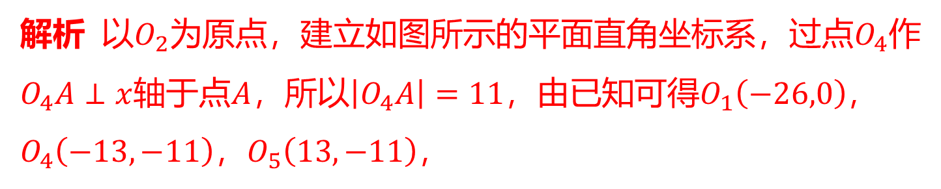
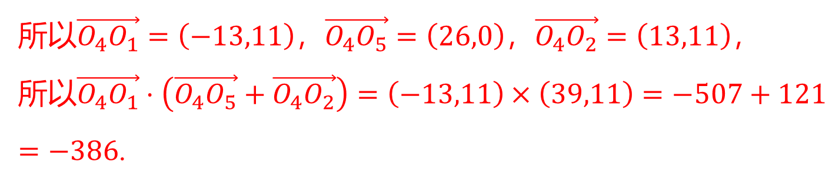
解析 以$O_{2}$为原点，建立如图所示的平面直角坐标系，过点$O_{4}$ 作
$O_{4}A⊥x$轴于点$A$，所以$\left|O_{4}A\right|=11$，由已知可得$O_{1}\left(−26,0\right)$ ，
$O_{4}\left(−13,−11\right)$，$O_{5}\left(13,−11\right)$ ，
所以$\vec{O_{4}O_{1}}=\left(−13,11\right)$，$\vec{O_{4}O_{5}}=\left(26,0\right)$，$\vec{O_{4}O_{2}}=\left(13,11\right)$ ，
所以$\vec{O_{4}O_{1}}⋅\left(\vec{O_{4}O_{5}}+\vec{O_{4}O_{2}}\right)=\left(−13,11\right)×\left(39,11\right)=−507+121=−386$ .

Slide 27

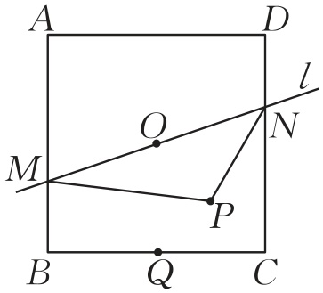


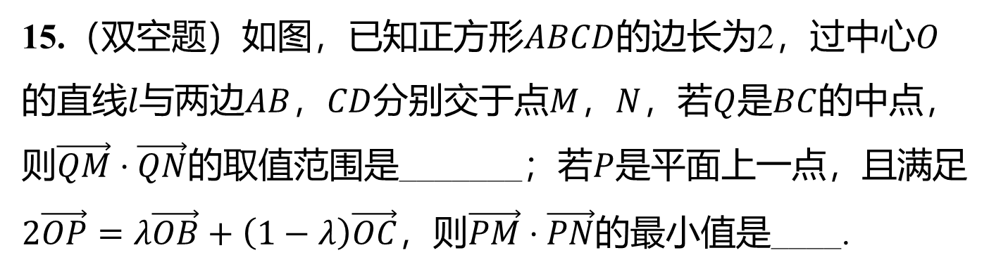
15.（双空题）如图，已知正方形$ABCD$的边长为2，过中心$O$
的直线$l$与两边$AB$，$CD$分别交于点$M$，$N$，若$Q$是$BC$ 的中点，
则$\vec{QM}⋅\vec{QN}$的取值范围是_______；若$P$ 是平面上一点，且满足
$2\vec{OP}=λ\vec{OB}+\left(1−λ\right)\vec{OC}$，则$\vec{PM}⋅\vec{PN}$ 的最小值是____.
$[−1,0]$
$−\frac{7}{4}$

Slide 28
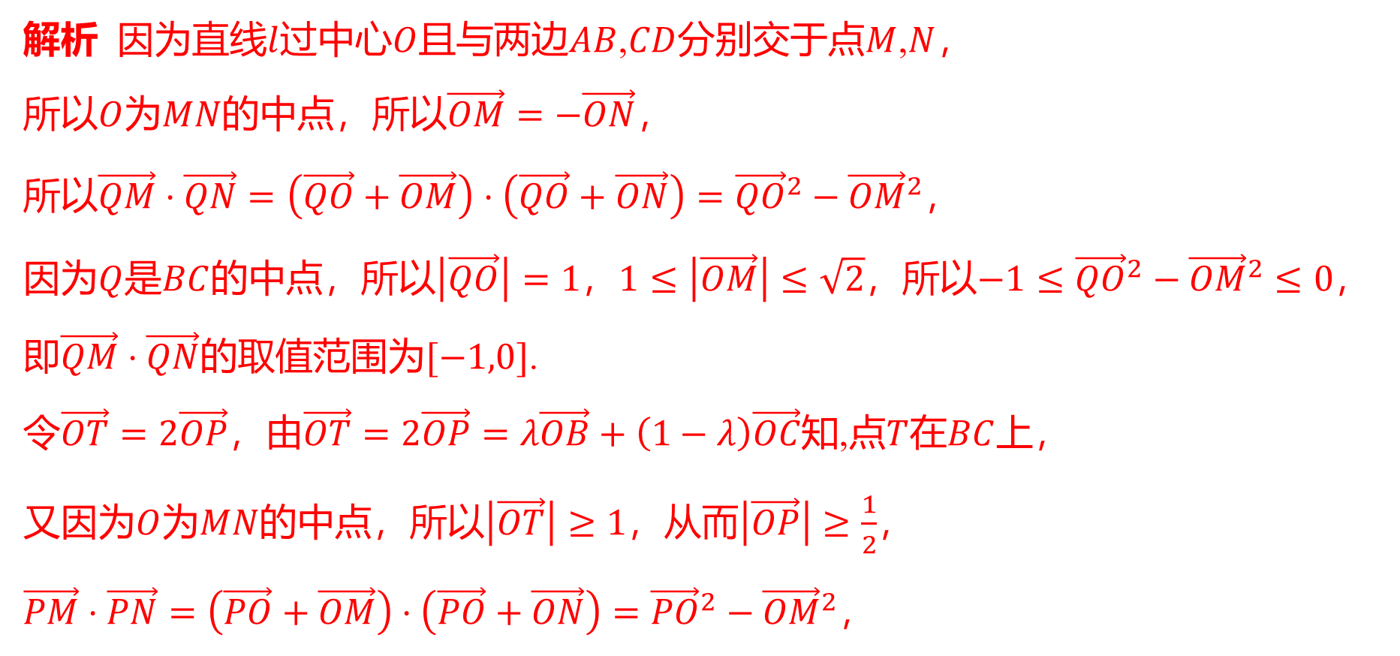
解析 因为直线$l$过中心$O$且与两边$AB$,$CD$分别交于点$M$,$N$ ，
所以$O$为$MN$的中点，所以$\vec{OM}=−\vec{ON}$ ，
所以$\vec{QM}⋅\vec{QN}=\left(\vec{QO}+\vec{OM}\right)⋅\left(\vec{QO}+\vec{ON}\right)={\vec{QO}}^{2}−{\vec{OM}}^{2}$ ，
因为$Q$是$BC$的中点，所以$\left|\vec{QO}\right|=1$，$1≤\left|\vec{OM}\right|≤\sqrt{2}$，所以$−1≤{\vec{QO}}^{2}−{\vec{OM}}^{2}≤0$ ，
即$\vec{QM}⋅\vec{QN}$的取值范围为$[−1,0]$ .
令$\vec{OT}=2\vec{OP}$，由$\vec{OT}=2\vec{OP}=λ\vec{OB}+\left(1−λ\right)\vec{OC}$知,点$T$在$BC$ 上，
又因为$O$为$MN$的中点，所以$\left|\vec{OT}\right|≥1$，从而$\left|\vec{OP}\right|≥\frac{1}{2}$ ，
$\vec{PM}⋅\vec{PN}=\left(\vec{PO}+\vec{OM}\right)⋅\left(\vec{PO}+\vec{ON}\right)={\vec{PO}}^{2}−{\vec{OM}}^{2}$ ，

Slide 29
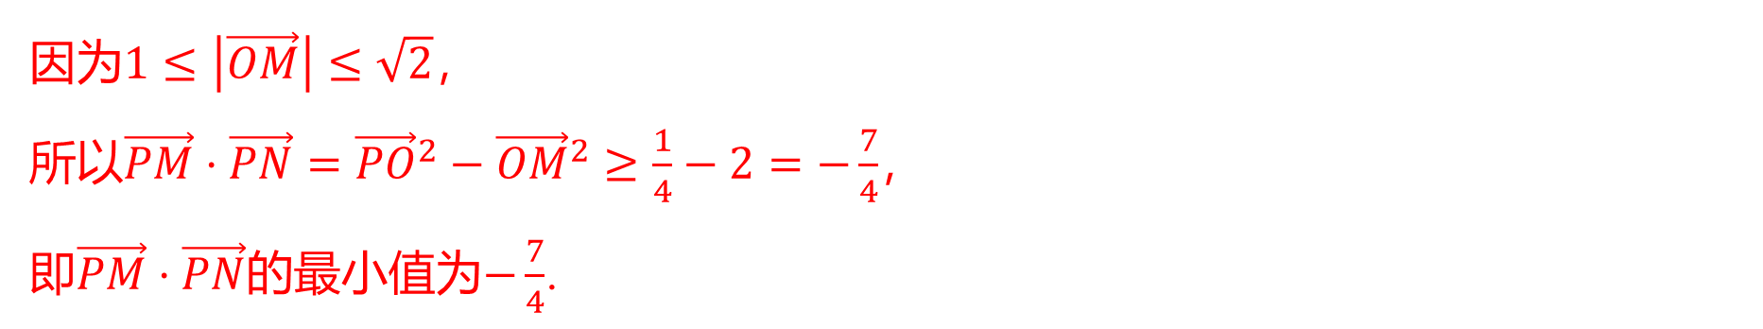
因为$1≤\left|\vec{OM}\right|≤\sqrt{2}$ ，
所以$\vec{PM}⋅\vec{PN}={\vec{PO}}^{2}−{\vec{OM}}^{2}≥\frac{1}{4}−2=−\frac{7}{4}$ ，
即$\vec{PM}⋅\vec{PN}$的最小值为$−\frac{7}{4}$ .

Slide 30
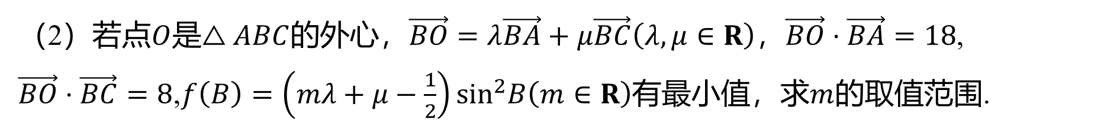
16.已知$△ABC$的内角$A$,$B$,$C$所对的边分别为$a$,$b$,$c$，$O$是$△ABC$ 所在平面内的一点.
（1）若点$O$是$△ABC$的重心，且$\vec{OA}⋅\vec{OB}=0$，求$cos C$ 的最小值；
（2）若点$O$是$△ABC$的外心，$\vec{BO}=λ\vec{BA}+μ\vec{BC}\left(λ,μ∈R\right)$，$\vec{BO}⋅\vec{BA}=18$ ,
$\vec{BO}⋅\vec{BC}=8$,$f\left(B\right)=\left(mλ+μ−\frac{1}{2}\right)\sin^{2}B\left(m∈R\right)$有最小值，求$m$ 的取值范围.

Slide 31




解析 （1）如图，延长$AO$，$BO$，$CO$分别交边$BC$，$AC$，$AB$
于点$D$，$E$，$F$ ，
依题意得,$FO=\frac{1}{2}AB=\frac{1}{2}c$，则$CF=\frac{3}{2}c$ .
在$△CAF$和$△CAB$中，$cos∠CAF=cos∠CAB$ ，
由余弦定理得$\frac{b^{2}+{\left(\frac{c}{2}\right)}^{2}−{\left(\frac{3c}{2}\right)}^{2}}{2b⋅\frac{c}{2}}=\frac{b^{2}+c^{2}−a^{2}}{2bc}$，化简得$a^{2}+b^{2}=5c^{2}$ ，
$cos C=\frac{a^{2}+b^{2}−c^{2}}{2ab}=\frac{a^{2}+b^{2}−\frac{a^{2}+b^{2}}{5}}{2ab}=\frac{4}{5}⋅\frac{a^{2}+b^{2}}{2ab}≥\frac{4}{5}⋅\frac{2ab}{2ab}=\frac{4}{5}$ ,
当且仅当$a=b$时，等号成立，所以$cos C$的最小值为$\frac{4}{5}$ .

Slide 32

（2）由题意可知，$\left\{\begin{aligned}&\overset{→}{BO}⋅\overset{→}{BA}=18=36λ+24μcos B, \\ &\overset{→}{BO}⋅\overset{→}{BC}=8=24λcos B+16μ,\end{aligned}\right.$
解得$\left\{\begin{aligned}&λ=\frac{3−2cos B}{6\sin^{2}B}, \\ &μ=\frac{2−3cos B}{4\sin^{2}B},\end{aligned}\right.$
则$f\left(B\right)=\left(mλ+μ−\frac{1}{2}\right)\sin^{2}B$
$=\frac{m\left(3−2cos B\right)}{6}+\frac{2−3cos B}{4}−\frac{\sin^{2}B}{2}$
$=\frac{6\cos^{2}B−\left(4m+9\right)cos B+6m}{12}$，$cos B∈\left(−1,1\right)$ .
$f\left(B\right)$要有最小值，只需$\frac{4m+9}{12}∈\left(−1,1\right)$，解得$m∈(−\frac{21}{4}$,$\frac{3}{4})$ .

